Slide 1

«Здоровье ребенка и воспитание культурно-гигиенических навыков»
МБДОУ Детский сад №68 «Ладушки»
Выполнил воспитатель первой младшей группы: Токмашова Регина Витальевна
Норильск, 2021г.

Slide 2


Slide 3
Привычка к здоровому образу жизни — это главная, основная, жизненно важная привычка; она аккумулирует в себе результат использования имеющихся средств физического воспитания детей дошкольного возраста в целях решения оздоровительных, образовательных и воспитательных задач. Поэтому дошкольное учреждение и семья призваны в дошкольном детстве, заложить основы здорового образа жизни, используя различные формы работы. И именно в семье, в детском образовательном учреждении на ранней стадии развития ребенку должны помочь, как можно раньше понять непреходящую ценность здоровья, осознать цель его жизни, побудить малыша самостоятельно и активно формировать, сохранять и приумножать свое здоровье.

Slide 4
Выделяется несколько компонентов здоровья:
Соматическое здоровье — текущее состояние органов и систем организма человека, основу которого составляет биологическая программа индивидуального развития.
Физическое здоровье — уровень роста и развития органов и систем организма.
Психическое здоровье — состояние психической сферы, основу которой составляет состояние общего душевного комфорта.
Нравственное здоровье, основу которого определяет система ценностей, установок и мотивов поведения человека в обществе.

Slide 5

От чего же зависит здоровье ребенка?
Статистика утверждает, что на 20% от наследственных факторов, на 20% - от условий внешней среды, т. е. экологии, на 10% - от деятельности системы здравоохранения, а на 50% - от самого человека, от того образа жизни, который он ведёт.
Если на первые 50% здоровья мы, воспитатели, повлиять не можем, то другие 50% мы можем и должны дать нашим воспитанникам.

Slide 6
Дошкольный период является наиболее благоприятным для формирования здорового образа жизни. Осознание ребенком своего "Я", правильное отношение к миру, окружающим людям — все это зависит от того насколько добросовестно, с любовью, грамотно воспитатель строит свою работу.

Slide 7


Slide 8
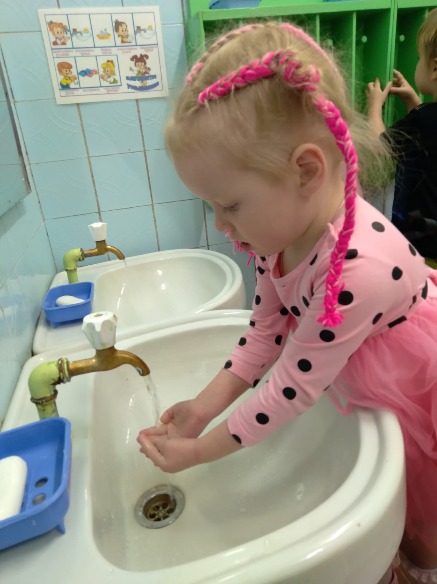
Воспитание потребности в здоровом образе жизни у детей 2-3 лет осуществляется по следующим направлениям:
1. Привитие культурно-гигиенических навыков.

Slide 9
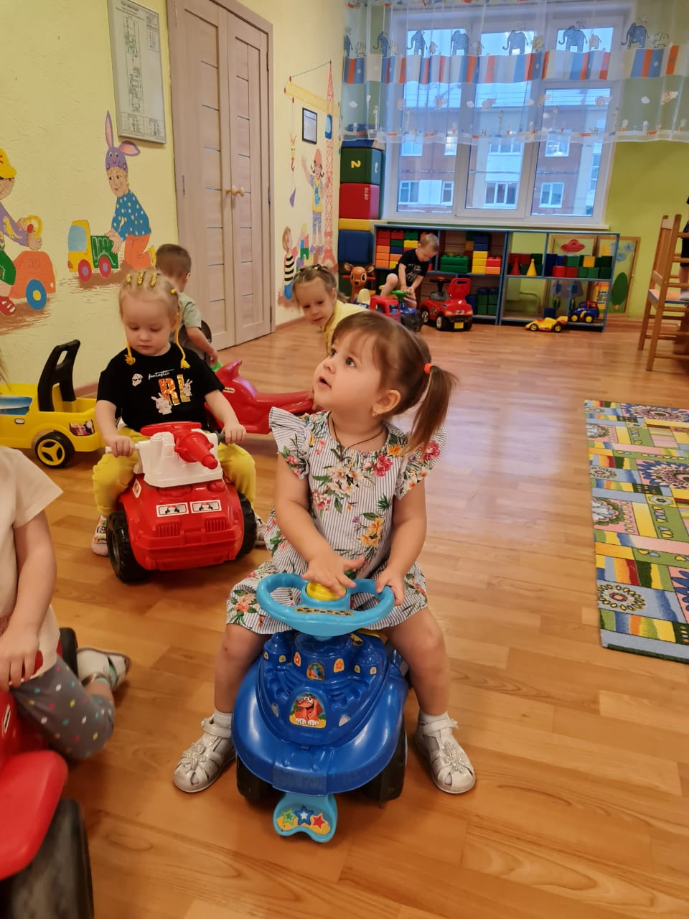
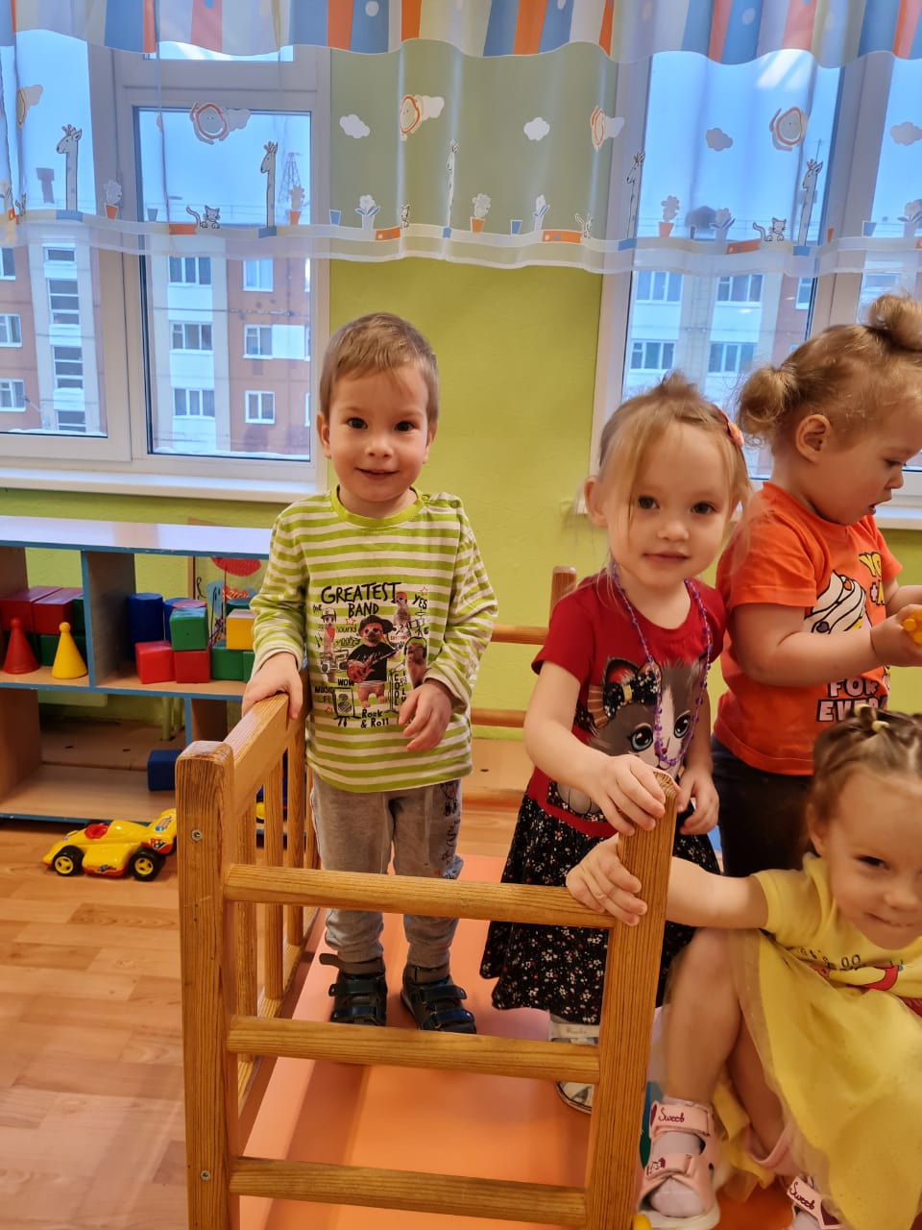
2. Обучение уходу за своим телом, навыкам оказания элементарной помощи.

Slide 10
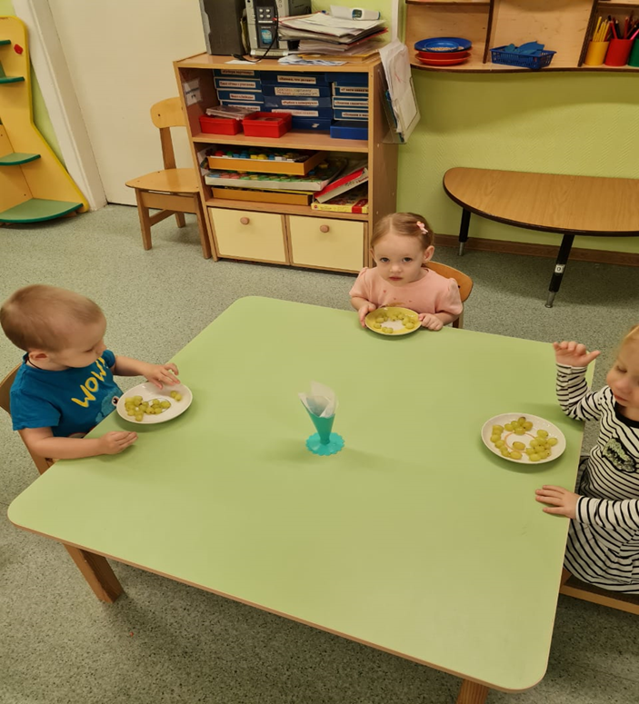
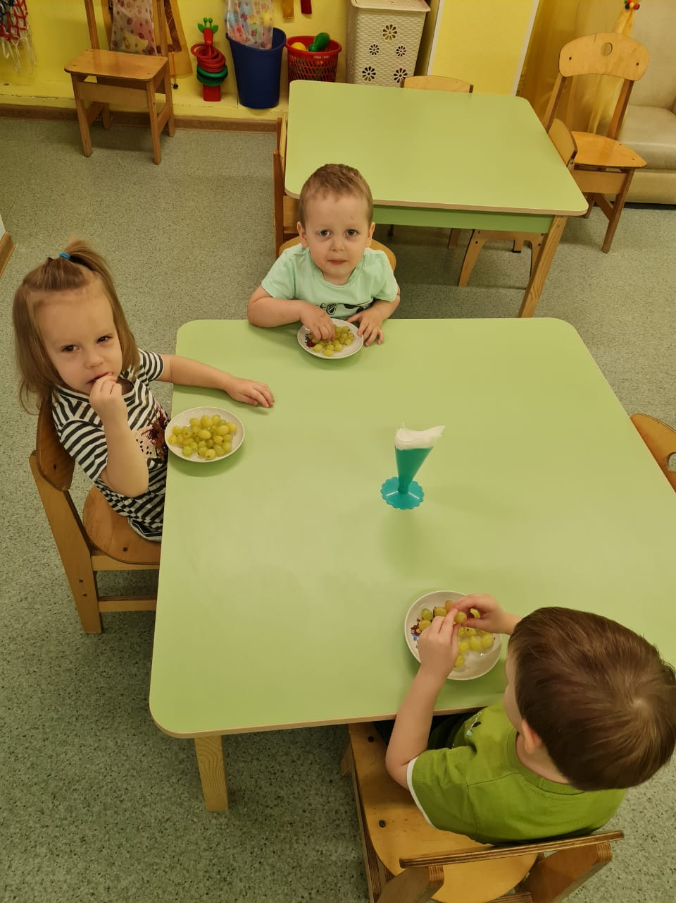
3. Формирование представлений о том, что полезно и что вредно для организма.

Slide 11
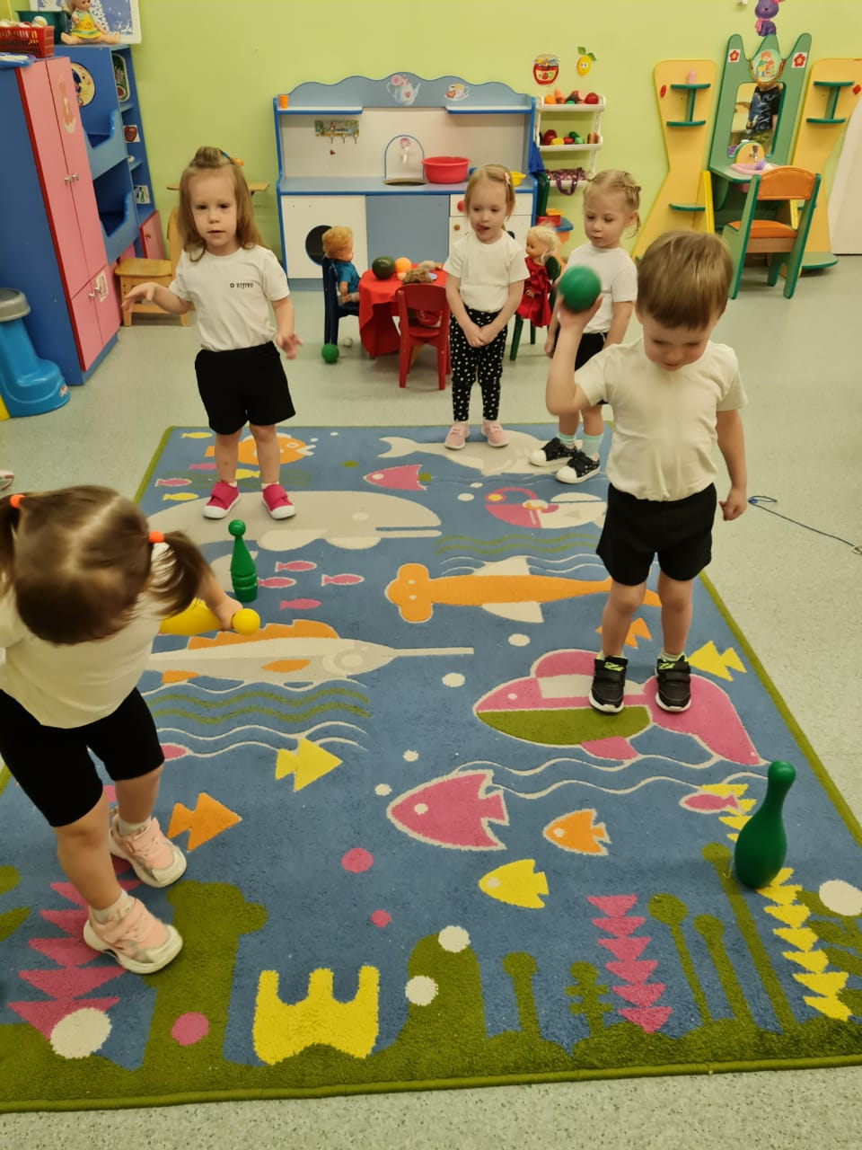
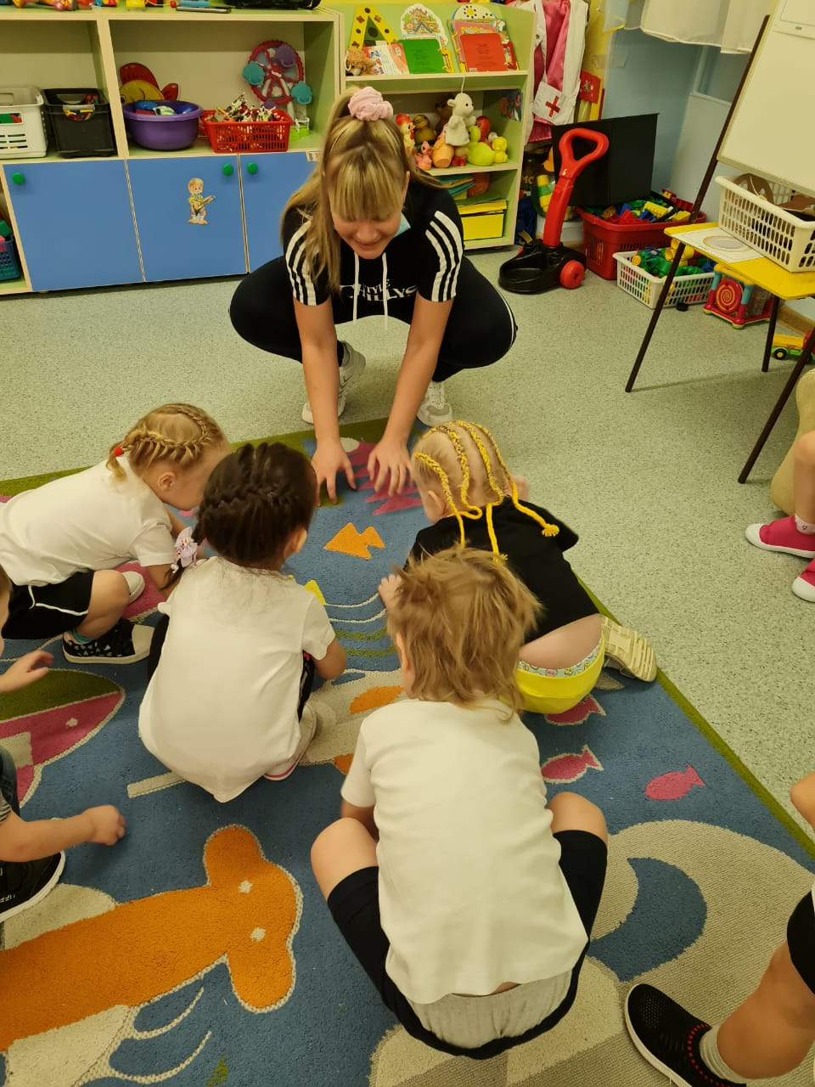
4. Формирование привычки к ежедневным физкультурным упражнениям.

Slide 12
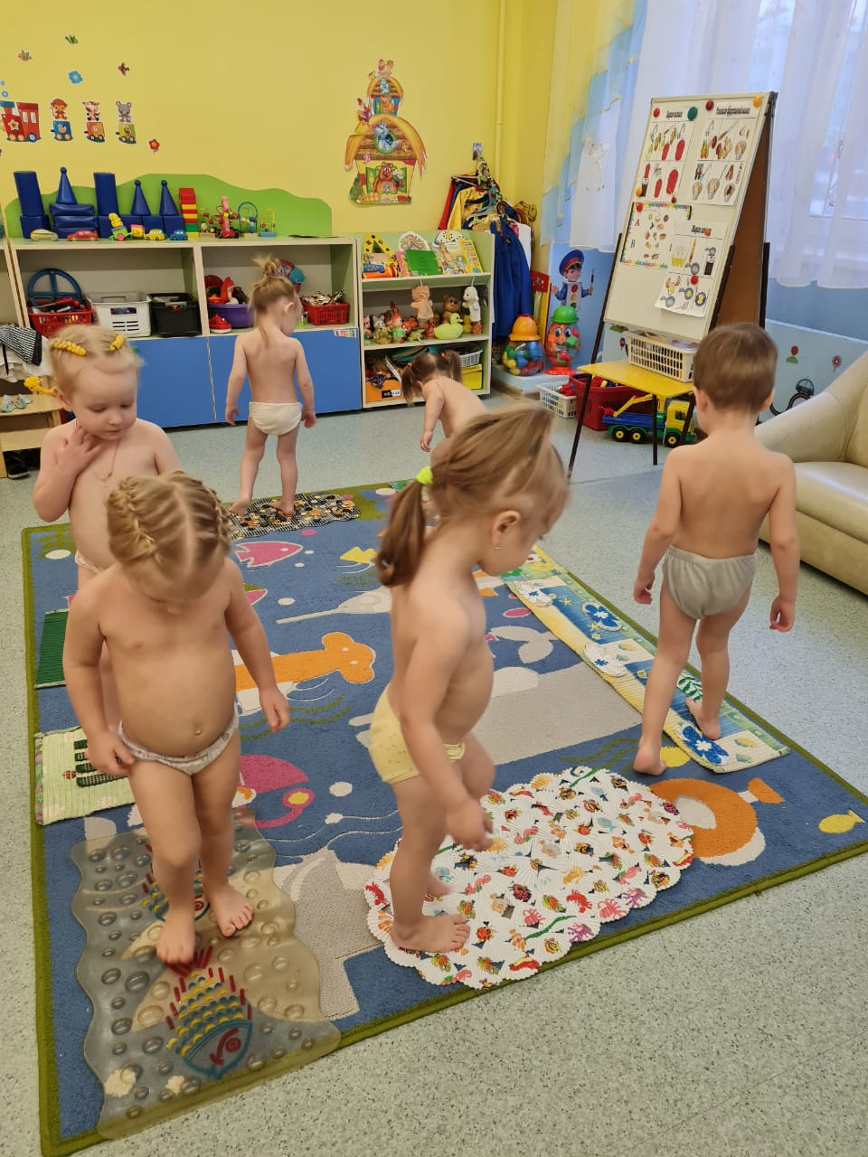
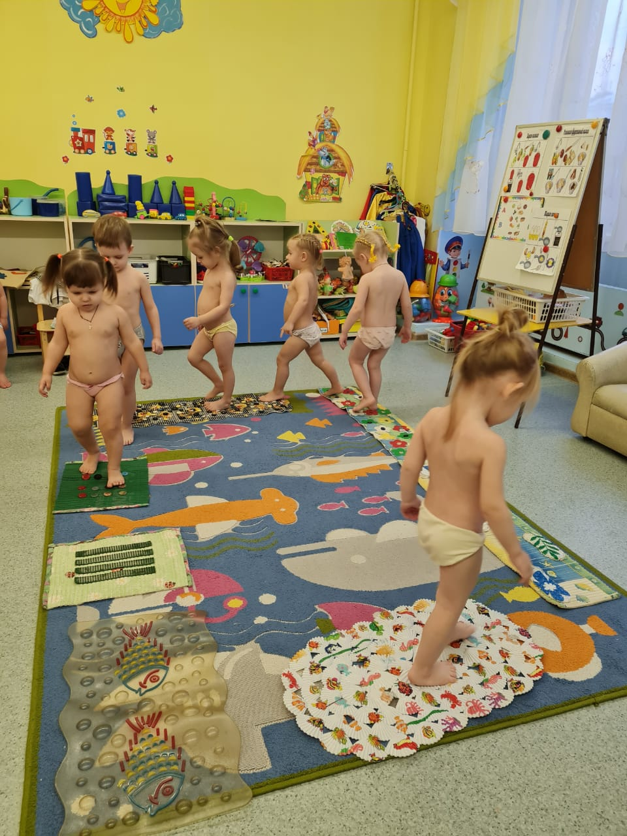
5. Формирование потребности семьи (родителей) ребенка в здоровом образе жизнедеятельности и личного примера в укреплении и сохранении здоровья.

Slide 13
Главными союзниками в нашей работе по формированию привычки к здоровому образу жизни у малышей являются родители. С первых дней знакомства с ними, мы показываем и рассказываем всё, что ждёт их детей в нашем детском саду, обращая особое внимание на вопросы, связанные со здоровьем детей. Выслушиваем их просьбы относительно питания, сна, одежды ребёнка. Все медицинские и закаливающие процедуры проводим с согласия родителей.

Slide 14


Slide 15
Вывод
Родители должны активно принимают участие в спортивных совместных мероприятиях, посещать открытые просмотры физкультурных занятий, прогулки и т. д., оказывать помощь в приобретении и изготовлении физкультурных атрибутов, обучаются упражнениям выполняемым их детьми с целью проведения подобных игр – занятий дома.
Таким образом, необходимо с малых лет приобщать ребенка в семейном и общественном воспитание к здоровому образу жизни формировать у малыша навыки охраны личного здоровья и бережного отношения к здоровью окружающих

Slide 16


